Slide 1
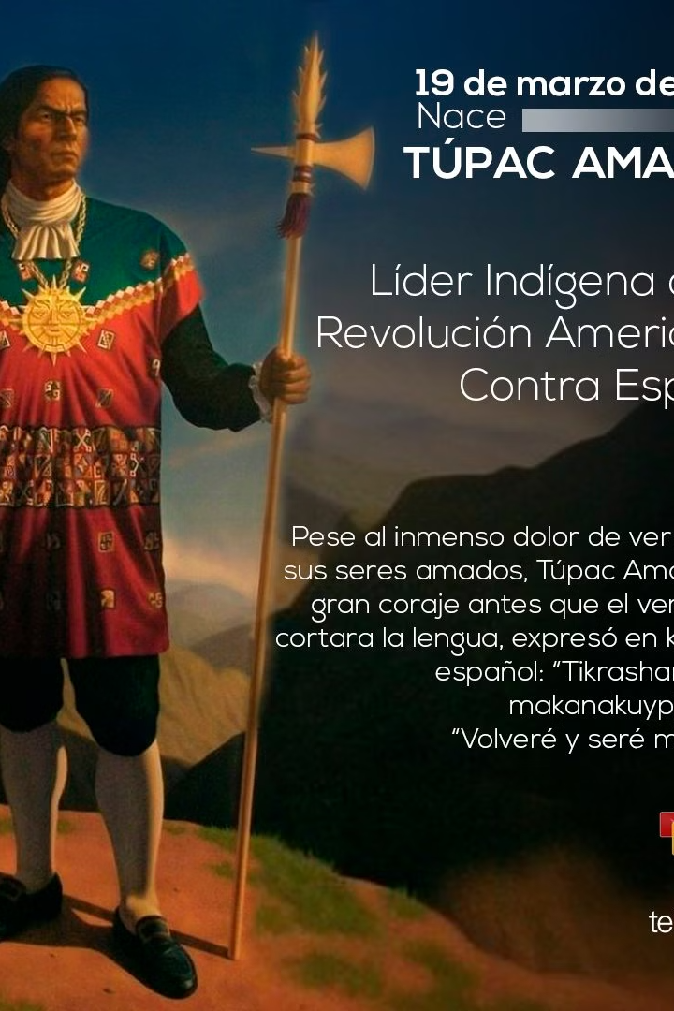

Rebelião de Tupac Amaru II e o Movimento Comunero
Um paralelo entre duas grandes revoltas coloniais na América Espanhola.
por Lucca Miranda

Slide 2
Contexto do Século XVIII na América Espanhola
O século XVIII foi marcado por tensões crescentes entre as colônias e a metrópole espanhola. Reformas Bourbônicas aumentaram a exploração e o descontentamento.
Reformas Bourbônicas
Descontentamento Crioulo
Aumento da carga tributária e controle colonial.
Exclusão de cargos políticos e econômicos.

Slide 3
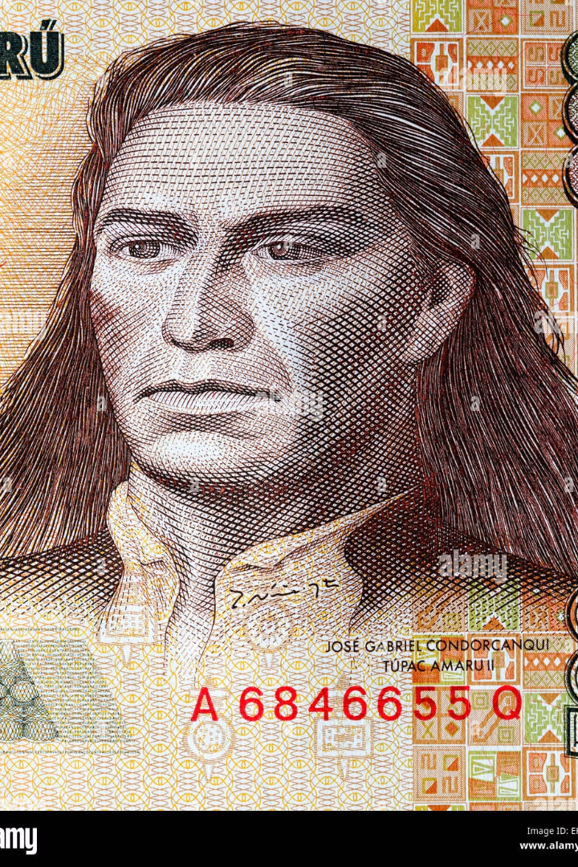


Tupac Amaru II: Origens e Motivos da Rebelião
José Gabriel Condorcanqui, descendente da realeza inca, liderou a maior rebelião indígena contra o domínio espanhol. Sua luta visava justiça social e o fim da exploração.
Justiça Social
Fim da exploração indígena.
Restauração Inca
Reivindicação do legado ancestral.

Slide 4

Eclosão e Desdobramentos da Luta
A rebelião de Tupac Amaru II iniciou-se em 1780, ganhando apoio de indígenas, mestiços e alguns crioulos. A luta se espalhou por vastas regiões, desafiando o poder colonial.
1
1780
Início da rebelião em Tinta.
2
1781
Expansão para outras regiões.
3
1781
Captura e execução de Tupac Amaru II.

Slide 5
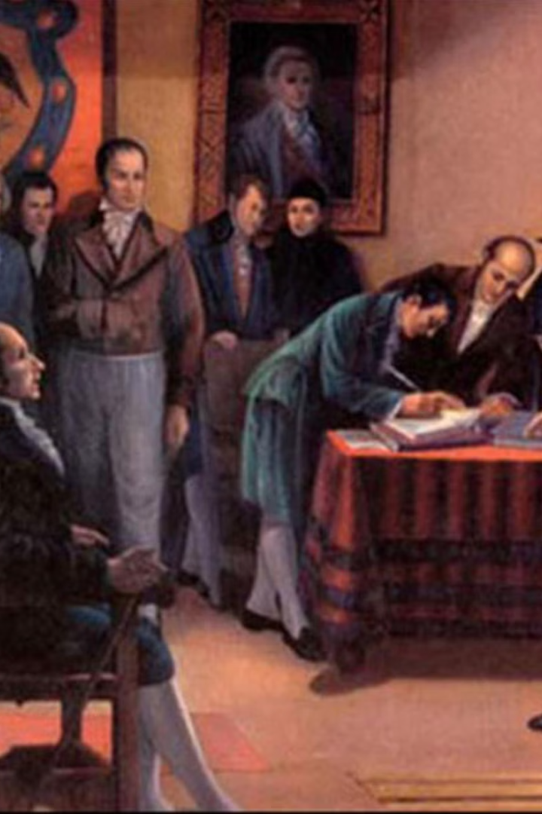
O Movimento Comunero na Nova Granada
Na Nova Granada, o Movimento Comunero eclodiu em 1781, liderado por crioulos e mestiços descontentes com os altos impostos e o monopólio comercial.
Altos Impostos
Carga tributária insuportável.
Monopólio Comercial
Restrições econômicas impostas pela Coroa.

Slide 6
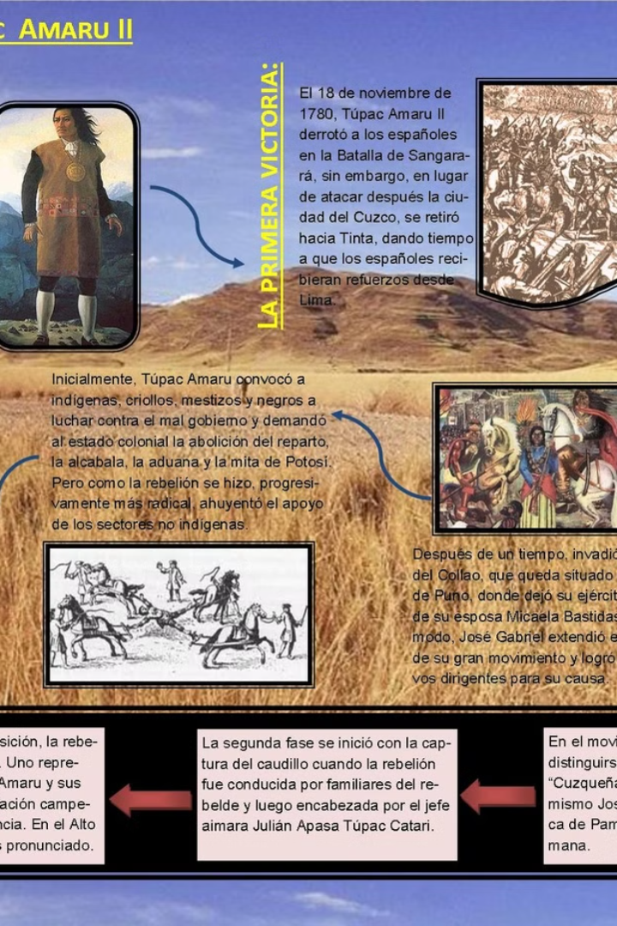


Semelhanças e Diferenças entre os Movimentos
Ambos os movimentos contestaram o poder colonial, mas divergiram em suas origens, objetivos e composição social.
Tupac Amaru II
Caráter indígena e anti-colonial.
Comuneros
Base crioula e reivindicações econômicas.

Slide 7


Análise das Lideranças
Tupac Amaru II personificava a resistência indígena e buscava restaurar o Império Inca. Os líderes comuneros defendiam os interesses dos crioulos e reformas administrativas.
Líderes Comuneros
Tupac Amaru II
1
2
Articulação de diferentes grupos sociais.
Liderança carismática e messiânica.

Slide 8



Repressão e Consequências
Ambas as rebeliões foram brutalmente reprimidas pelas autoridades coloniais. Os líderes foram executados e seus seguidores perseguidos. Houve um aumento no controle colonial.
1
Controle Colonial
2
Perseguição
3
Execuções

Slide 9
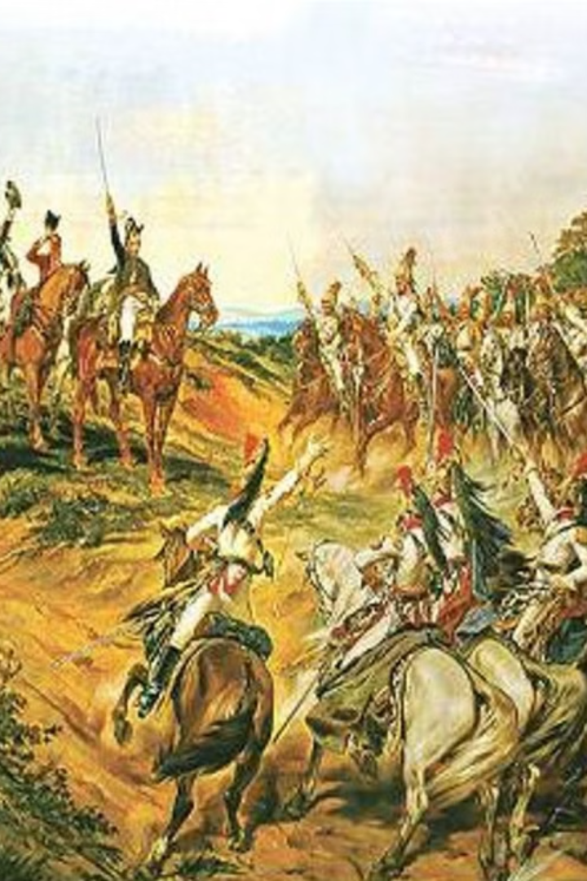
Impacto a Longo Prazo nas Independências Americanas
As rebeliões de Tupac Amaru II e do Movimento Comunero influenciaram os movimentos de independência, demonstrando a capacidade de resistência e organização das populações coloniais.
10
2
Anos para a independência.
Revoltas influenciadas.
Milhares
De vidas perdidas.

Slide 10
Lições e Legados para a História
As rebeliões de Tupac Amaru II e do Movimento Comunero revelam as tensões e contradições do sistema colonial. Seus legados inspiram lutas por justiça social e autodeterminação.
1
Resistência
2
Autodeterminação
3
Justiça Social

